Slide 1

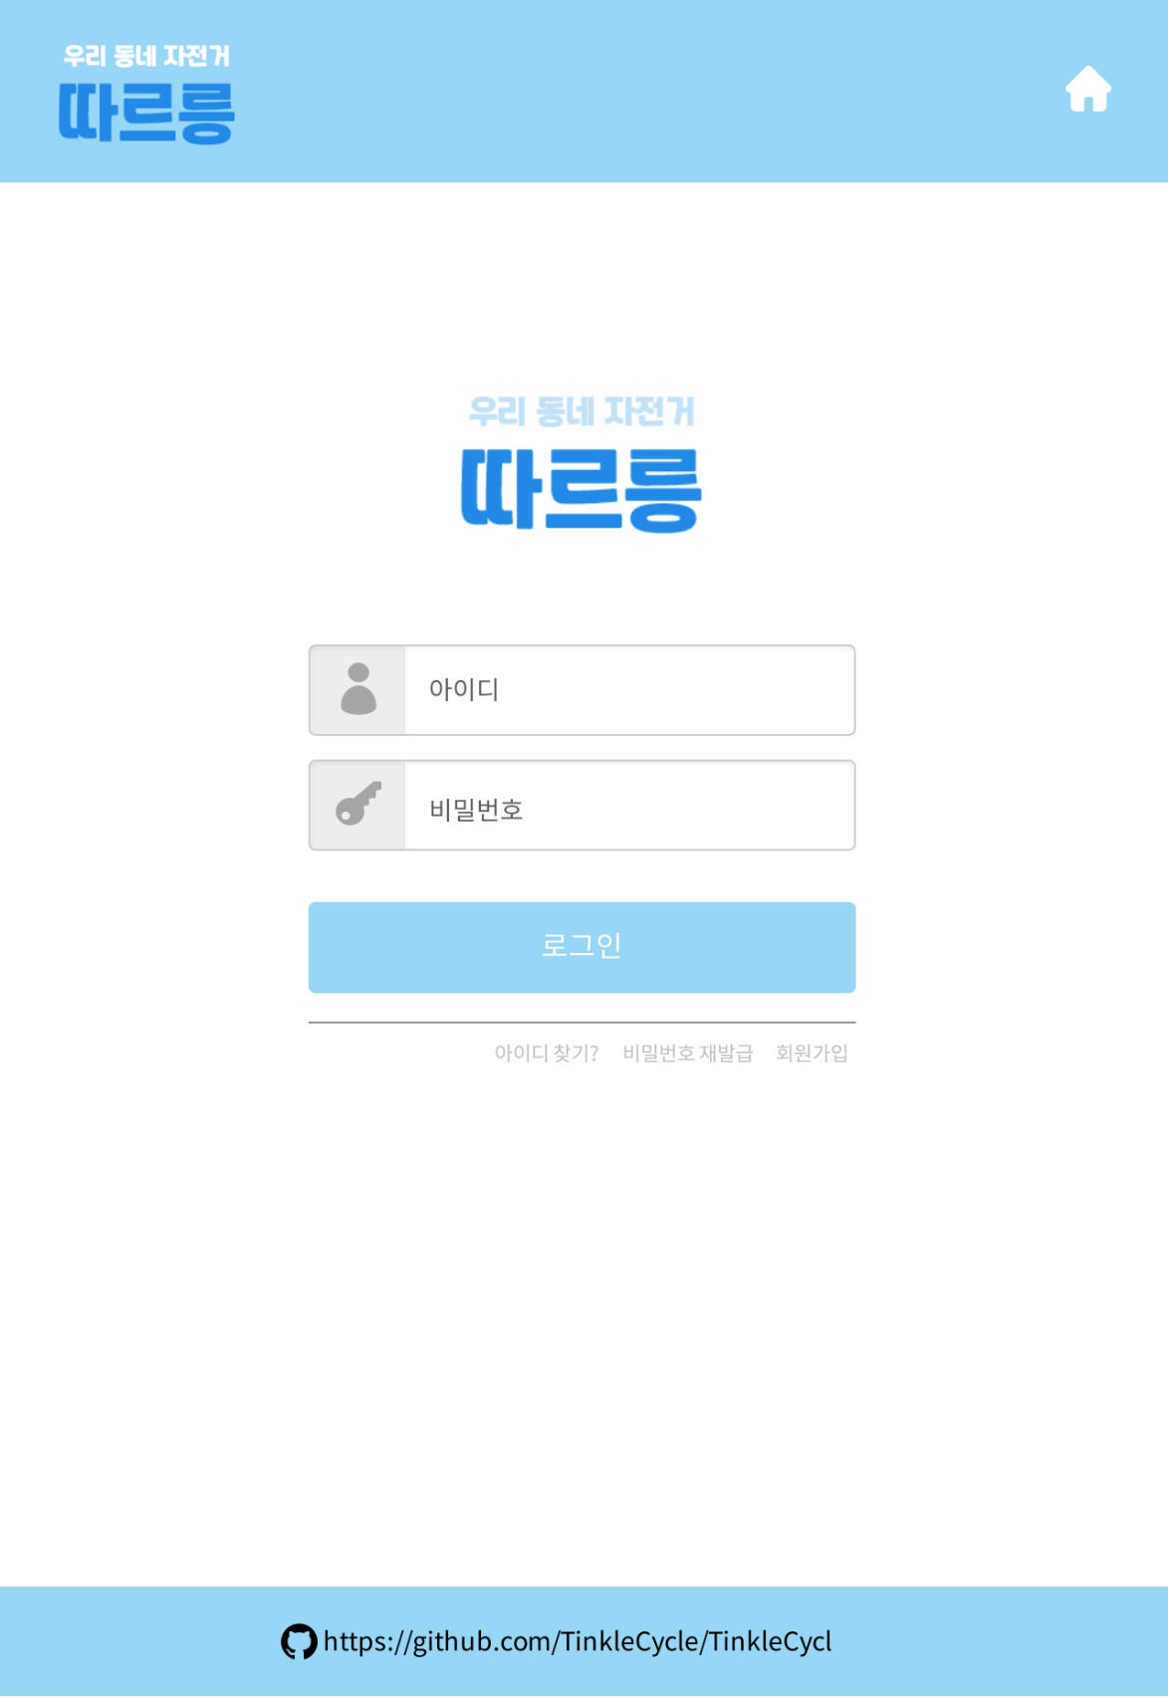
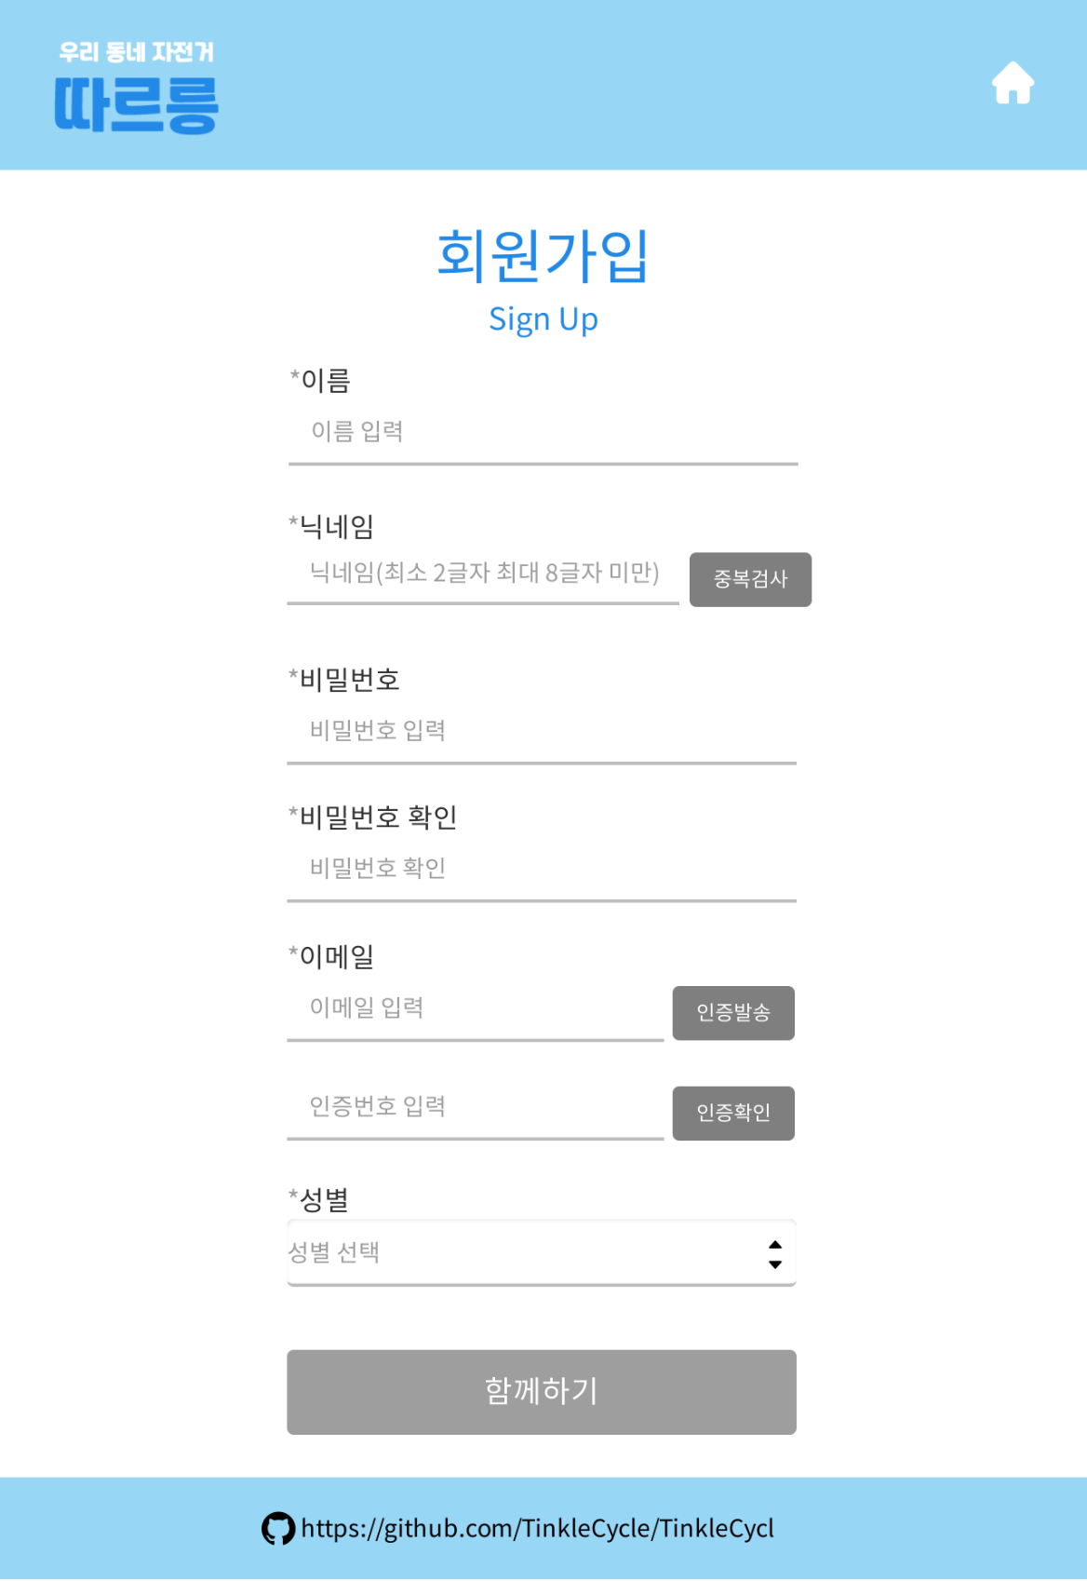
개인정보페이지
- 구현 전체
마우스 click 이벤트 시 색상변화
로그인
마우스 click 이벤트 시 색상변화
함께하기

Slide 2
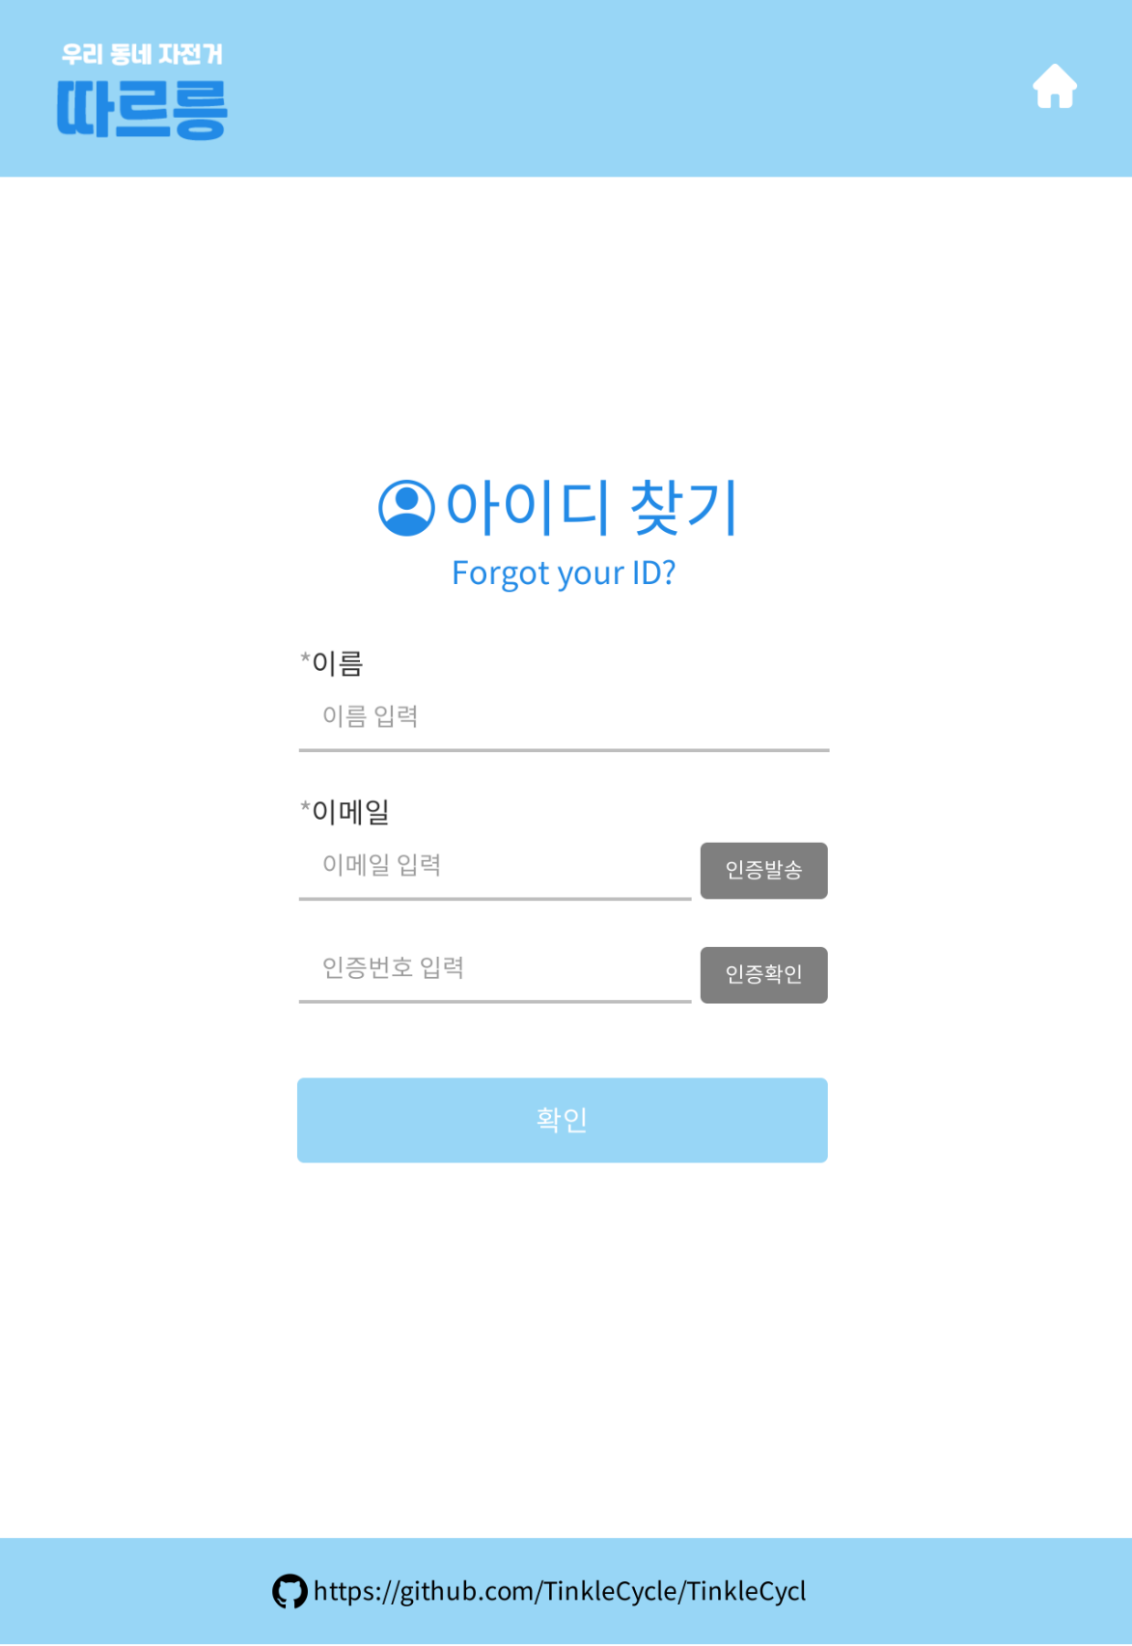
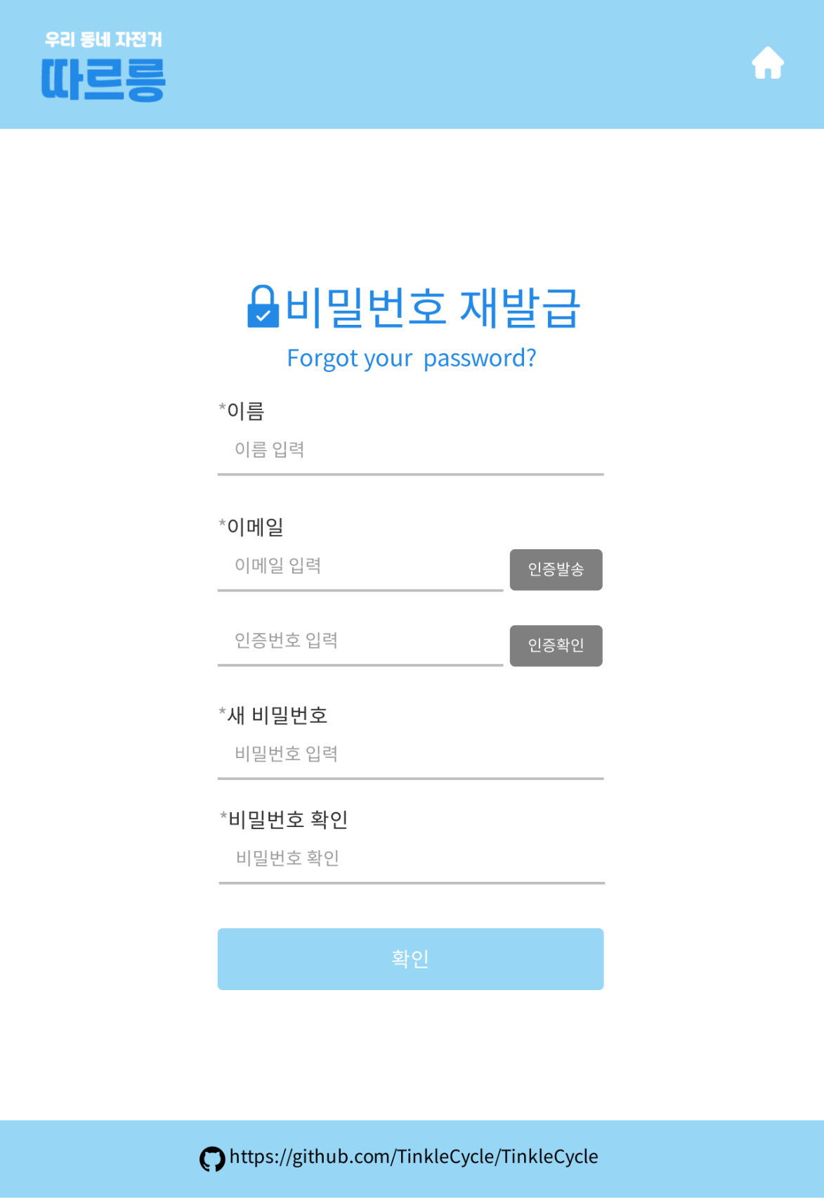
개인정보페이지
- 구현 전체
마우스 click 이벤트 시 색상변화
확인
마우스 click 이벤트 시 색상변화
확인

Slide 3

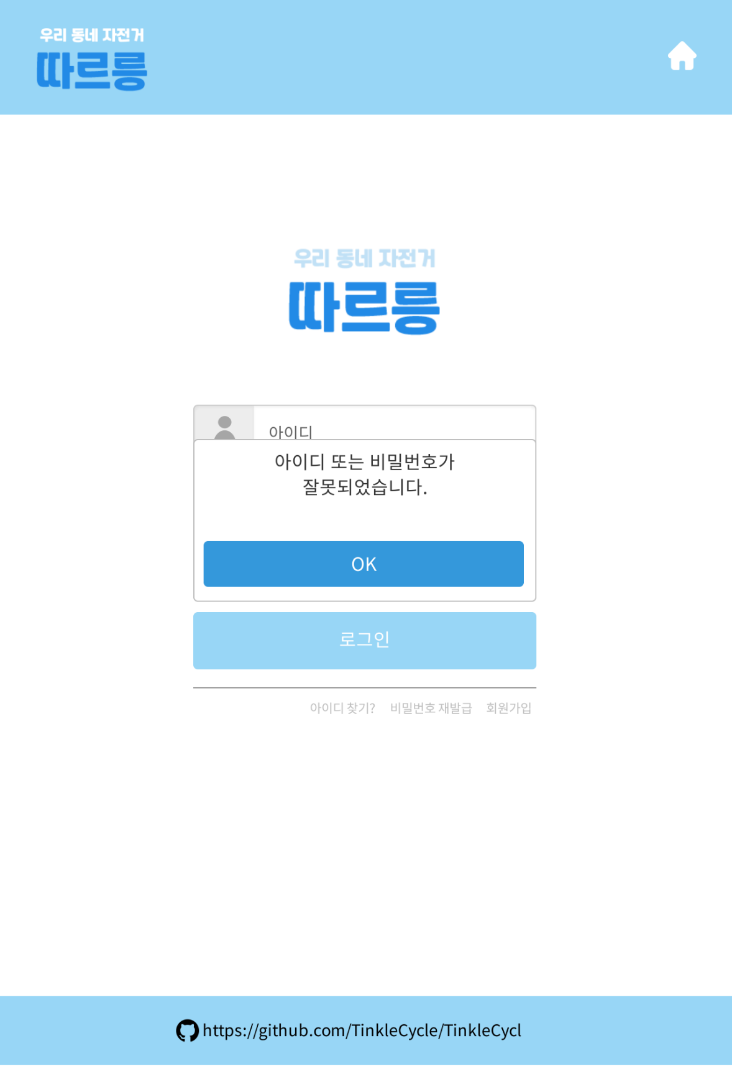
개인정보페이지
- 로그인
아이디, 비밀번호가 틀리면
알림창이 뜨고, 확인을 누르면
로그인 페이지로 다시 이동
아이디, 비밀번호 입력 시
마이페이지로 이동
아이디 찾기, 비밀번호 재설정, 회원가입을 누르면 각 페이지로 이동

Slide 4
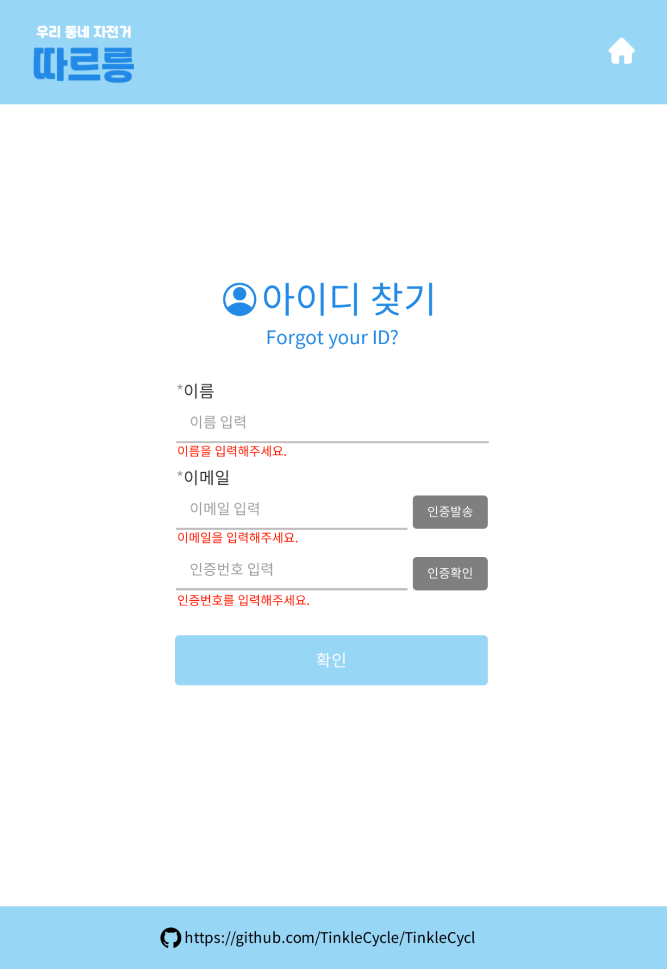
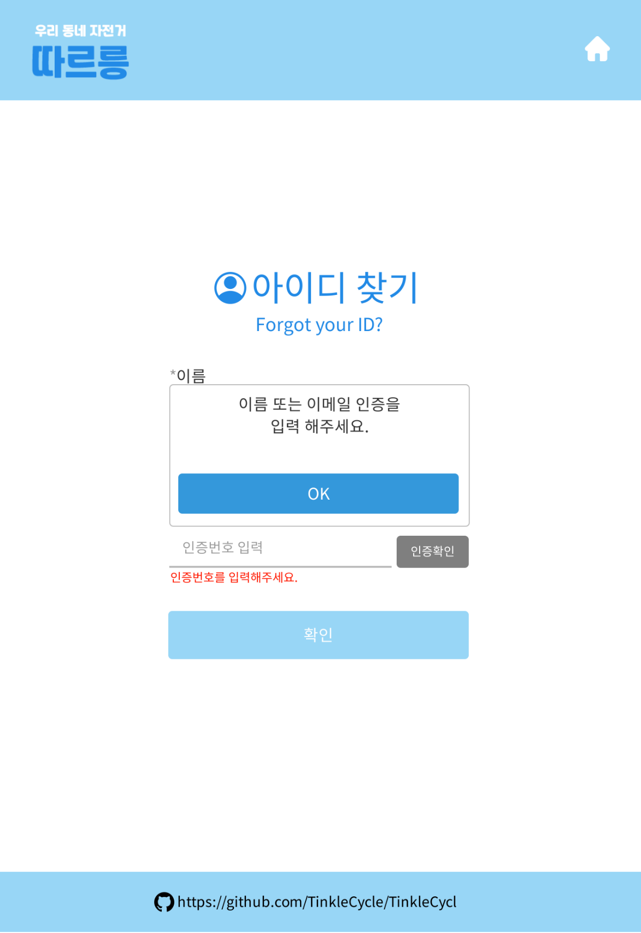
개인정보페이지
- 아이디 찾기
아이디 찾기 유효성 검사
▶ 이름
- 이름을 입력 해주세요.
- 이름이 올바르지 않습니다.
▶ 이메일
- 이메일을 입력해주세요.
- 인증번호가 발송되었습니다.
아이디, 비밀번호가 틀리면
알림창이 뜨고, 확인을 누르면
로그인 페이지로 다시 이동
이름과 이메일 및 인증번호를 완료하지 않고, 확인을 누를 경우 알림창이 뜸

Slide 5
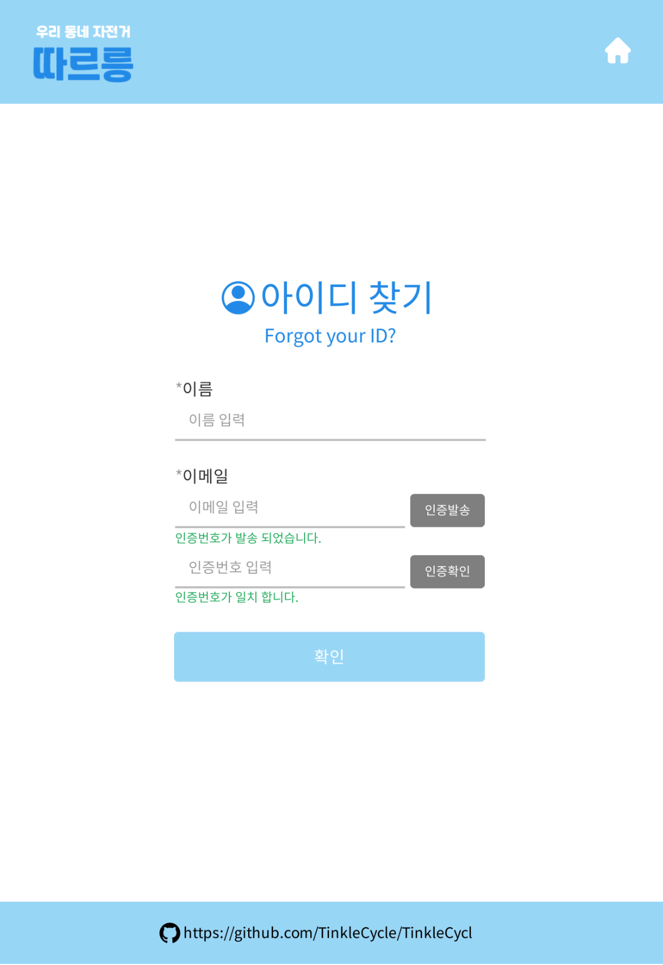
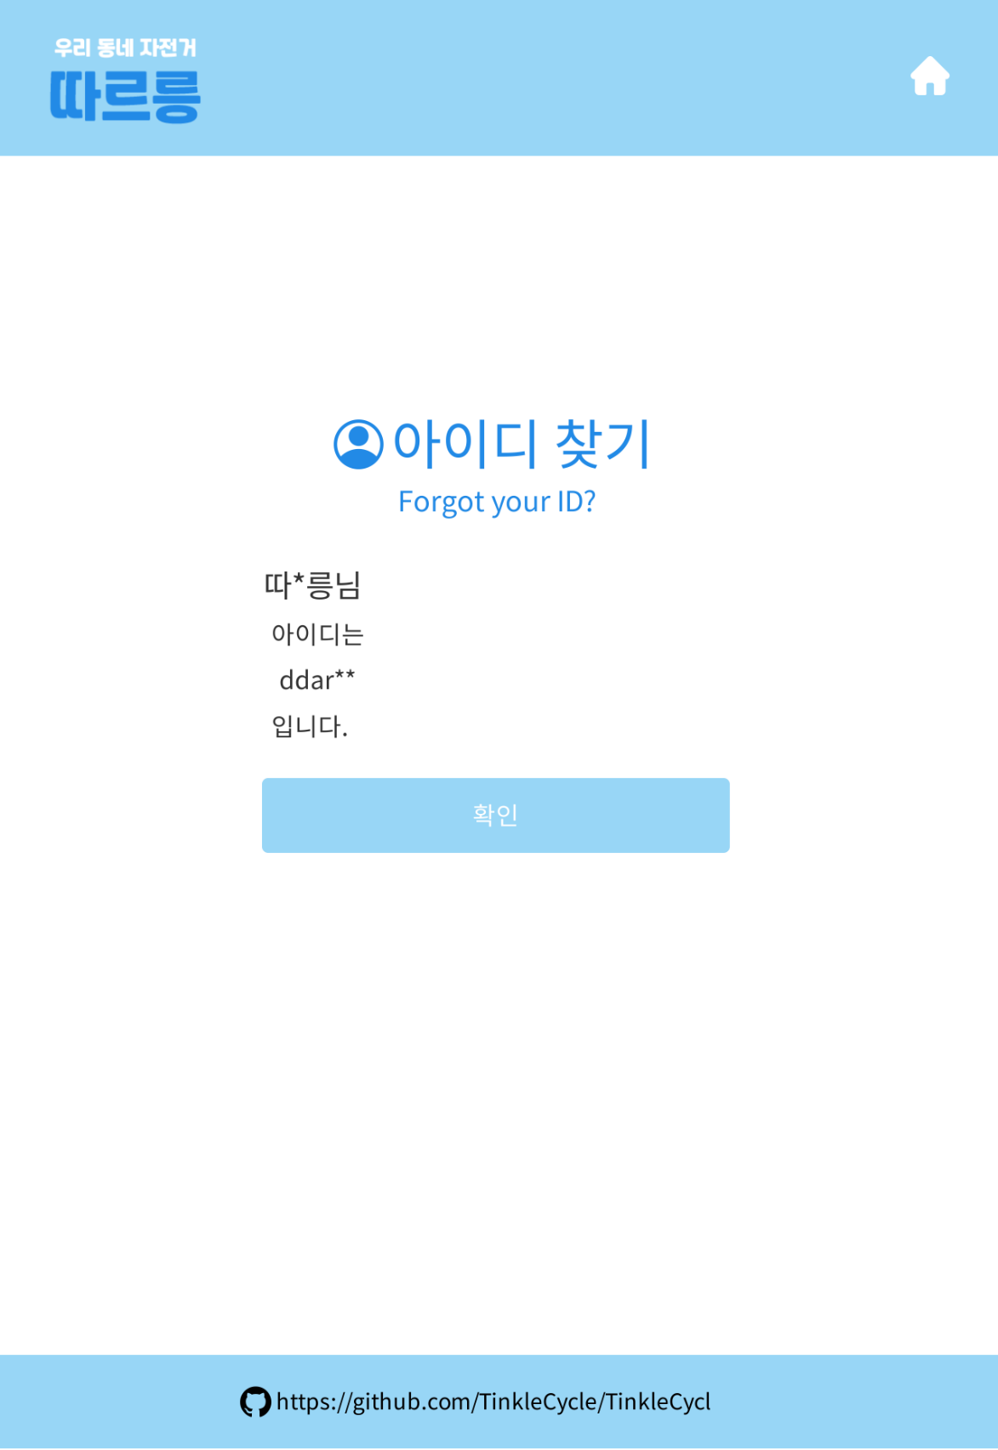
개인정보페이지
- 아이디 찾기
아이디 찾기 유효성 검사
▶ 이메일
- 인증번호가 발송되었습니다.
- 인증번호가 일치 합니다.
올바르게 입력 시, 확인 버튼을 누르면 아이디 창이 나옴
확인을 누르면
로그인 창으로 연결됨

Slide 6
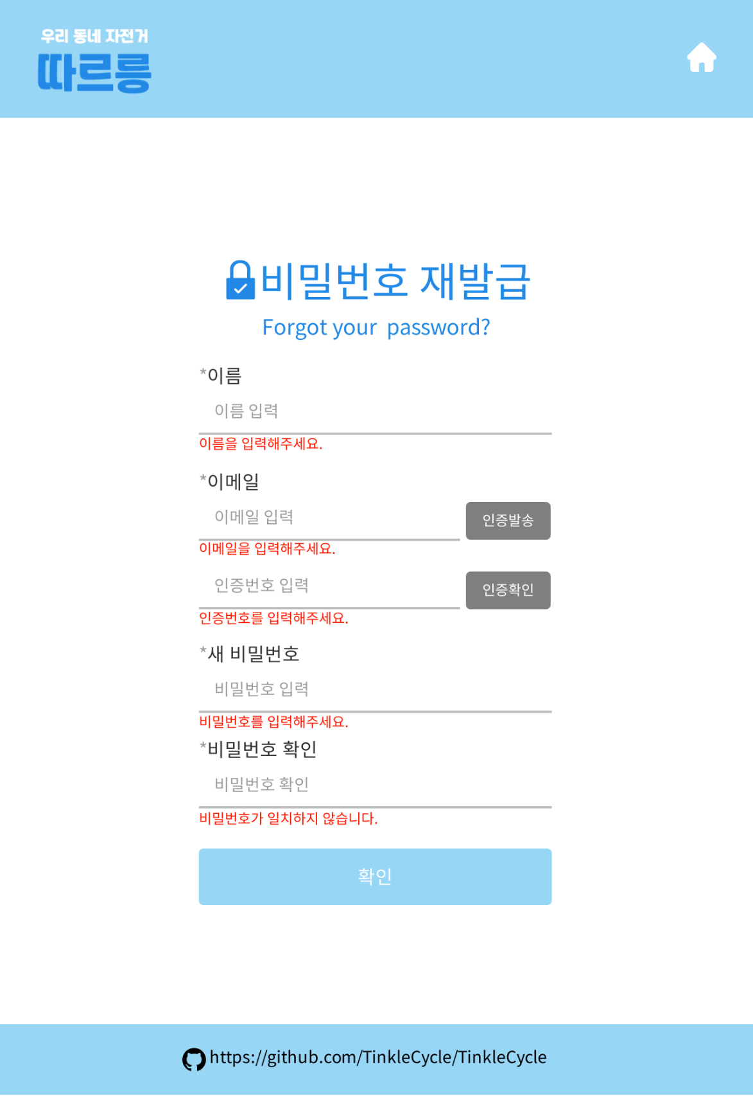
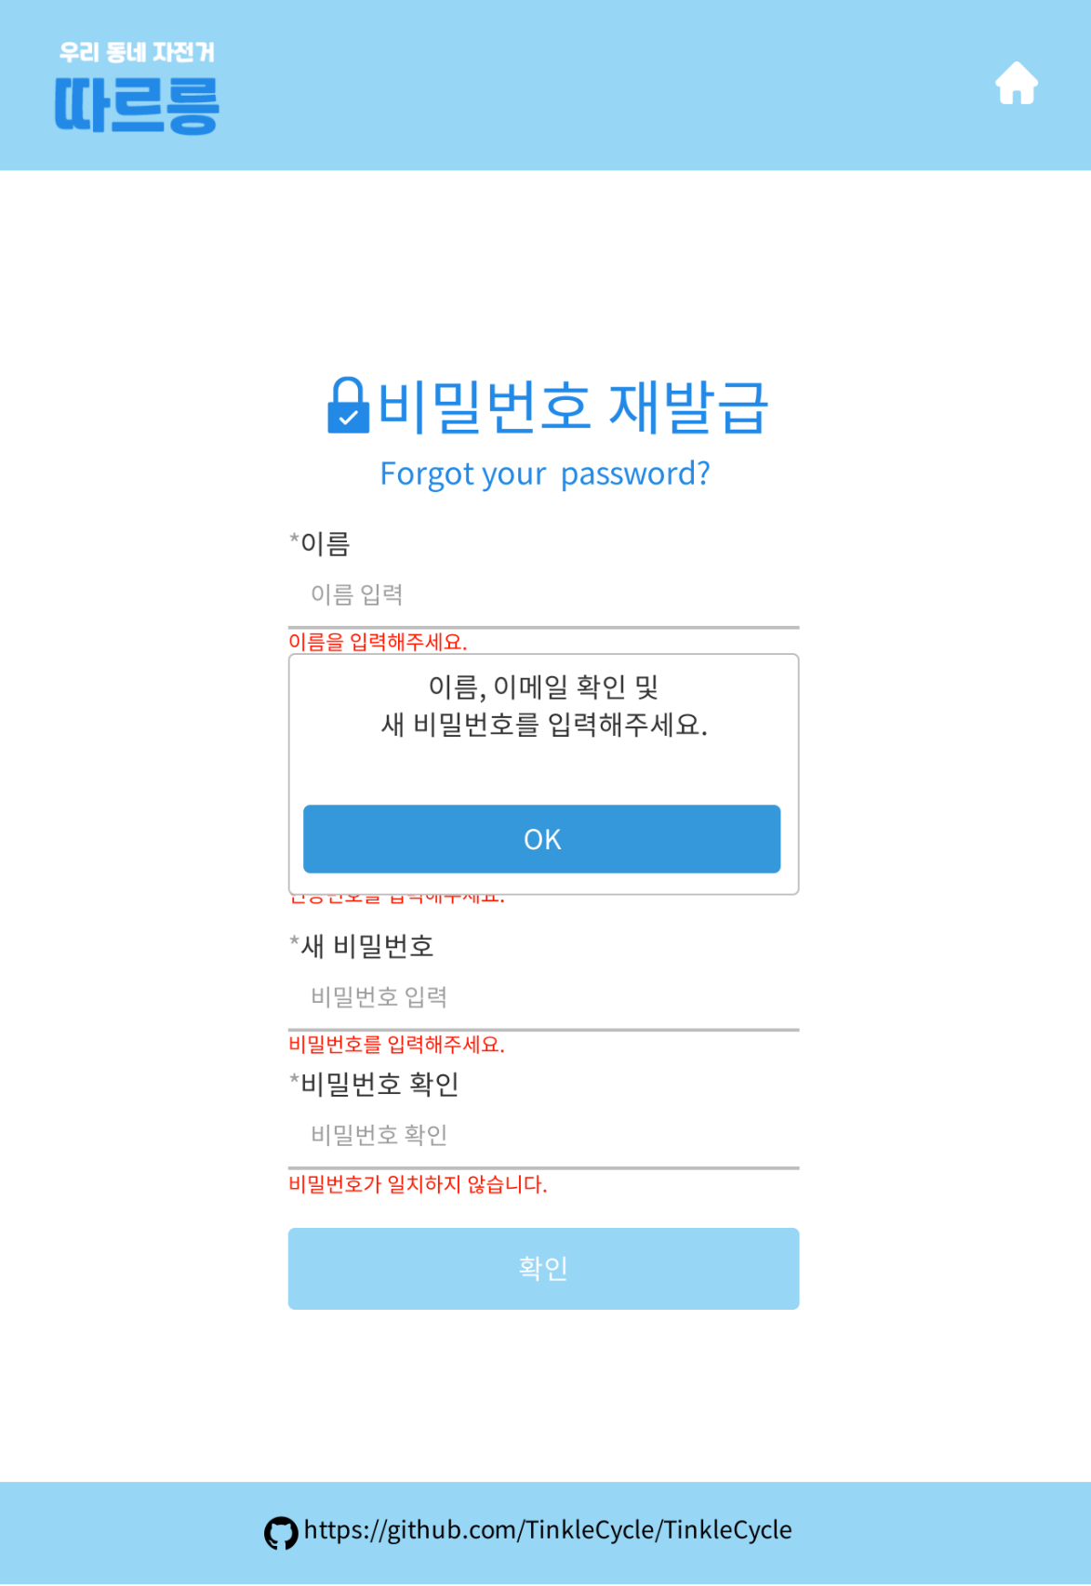
개인정보페이지
- 비밀번호 재발급
비밀번호 재발급 유효성 검사
▶ 이름
- 이름을 입력 해주세요.
- 이름이 올바르지 않습니다.
▶ 이메일
- 이메일을 입력해주세요.
인증번호가 발송되었습니다.
▶ 비밀번호
비밀번호를 입력해주세요.
비밀번호는 최소 8글자~ 최대 16글자 미만만 가능합니다.
비밀번호는 영문 소문자, 대문자, 숫자, 특수문자 조합만 가능합니다.
▶ 비밀번호 확인
비밀번호를 입력해주세요.
비밀번호가 일치하지 않습니다.
아이디, 비밀번호가 틀리면
알림창이 뜨고, 확인을 누르면
로그인 페이지로 다시 이동
재발급 페이지를 완료하지 않고, 확인을 누를 경우 알림창이 뜸

Slide 7
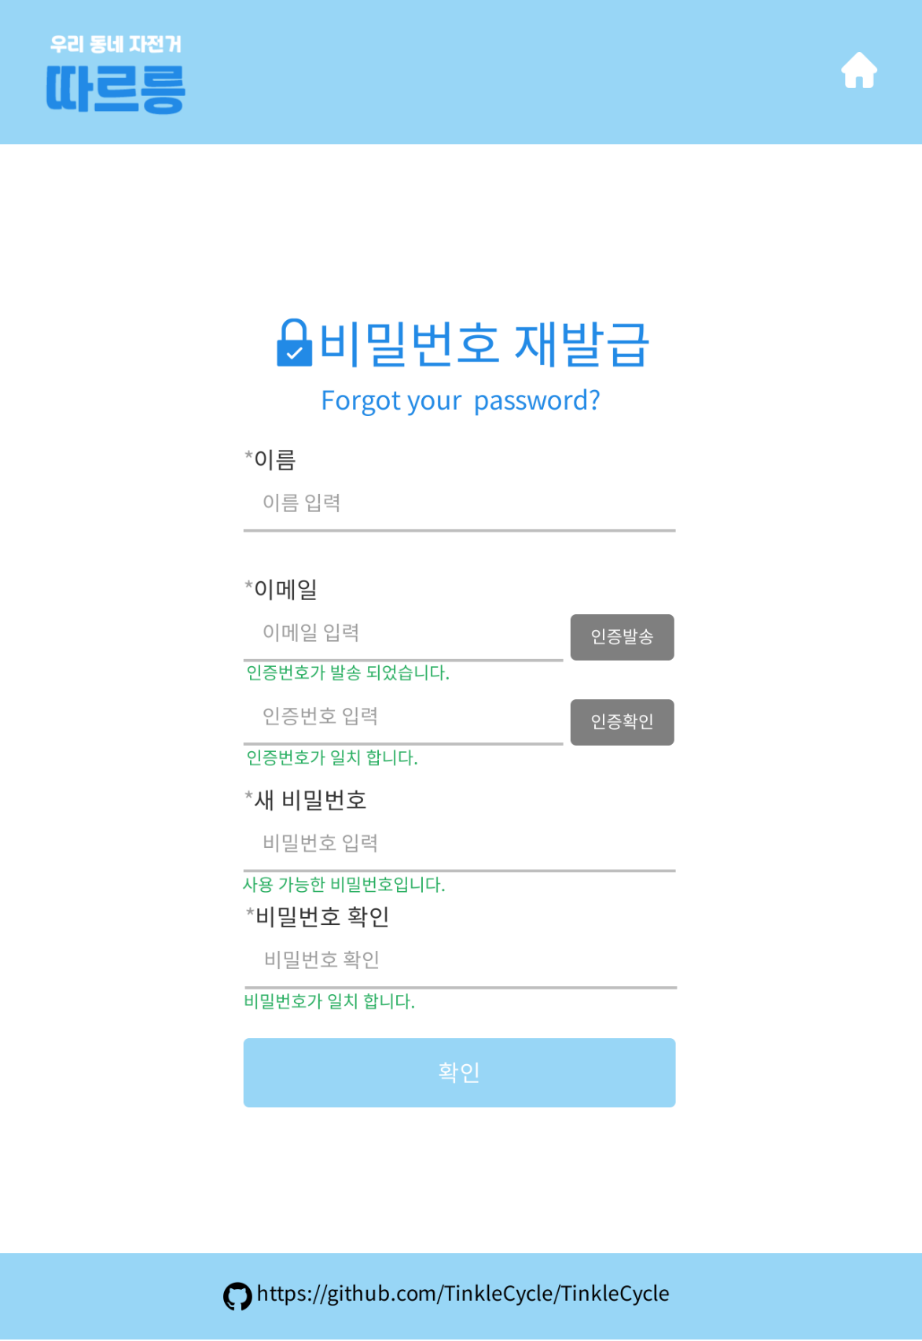
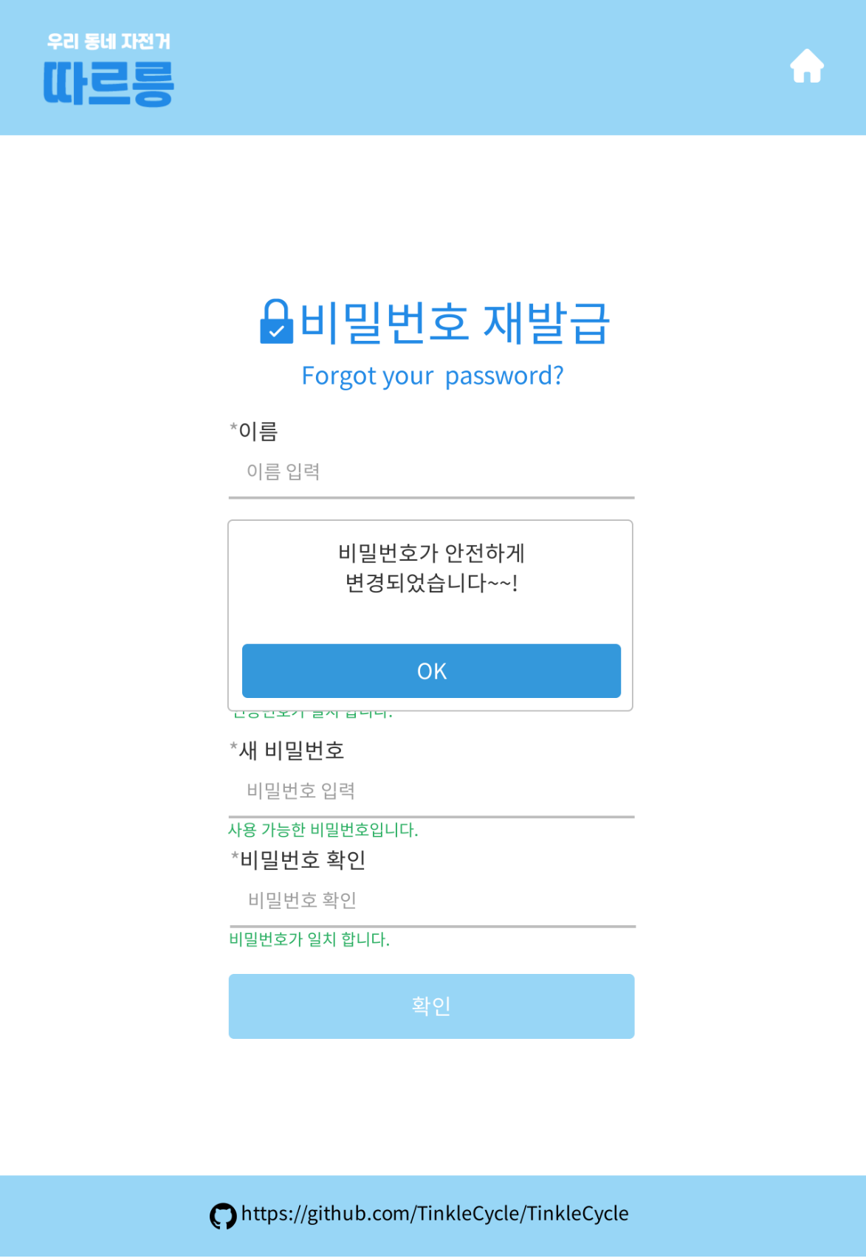
개인정보페이지
- 비밀번호 재발급
비밀번호 재발급 유효성 검사
▶ 이메일
- 인증번호가 발송되었습니다.
인증번호가 일치 합니다.
▶ 새 비밀번호
사용 가능한 비밀번호입니다.
▶ 비밀번호 확인
비밀번호가 일치 합니다.
올바르게 입력 시, 확인 버튼을 누르면 로그인 창이 나옴
확인을 누르면
로그인 창으로 연결됨

Slide 8
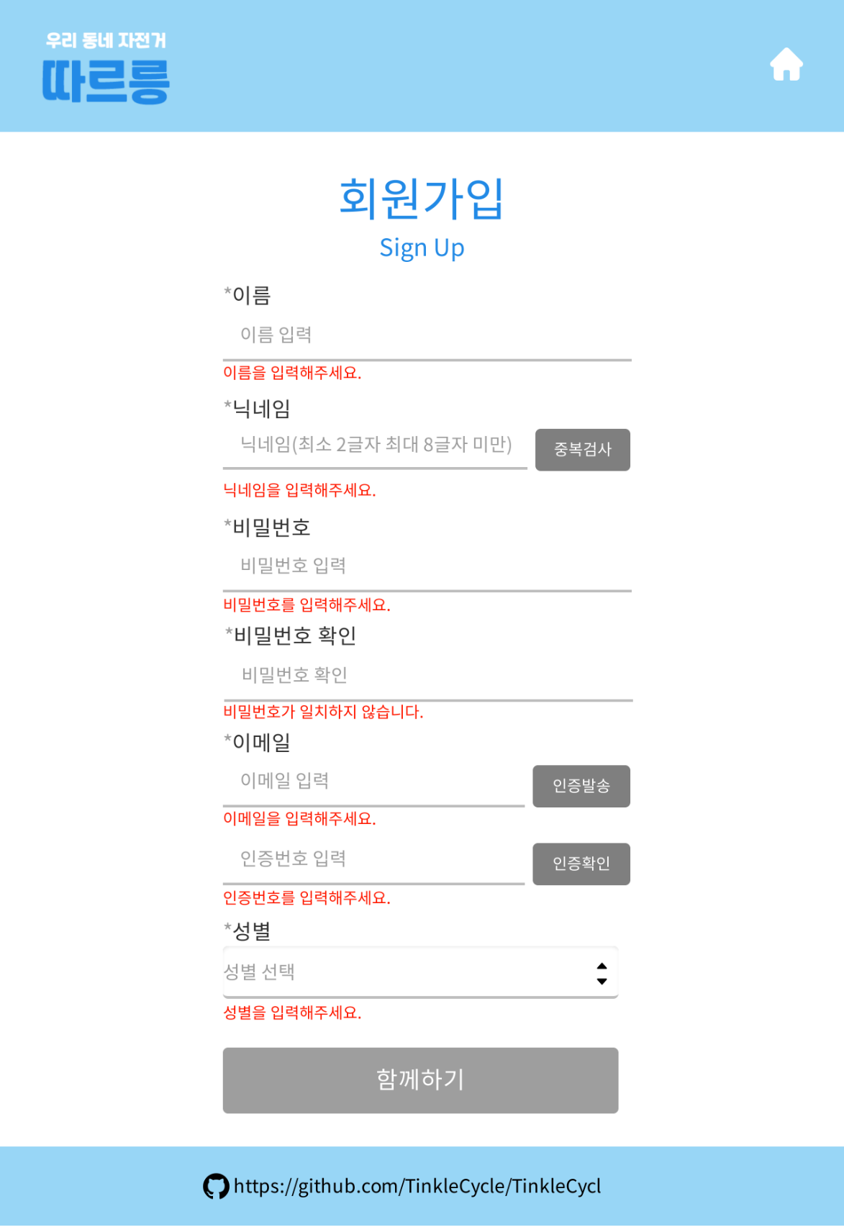
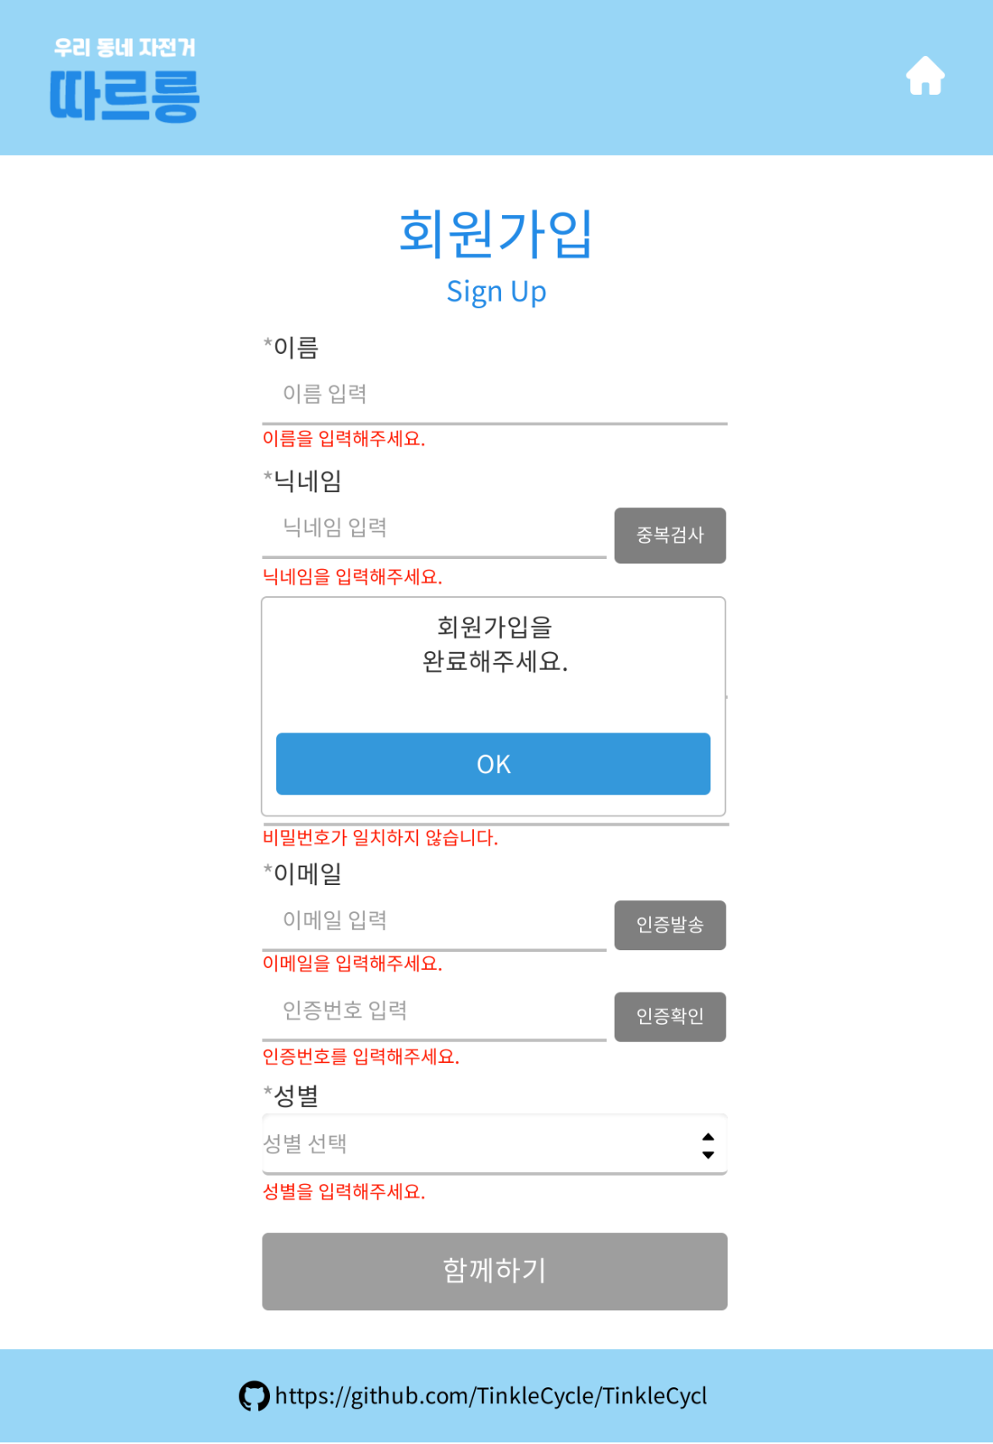
개인정보페이지
- 회원가입
회원가입 유효성 검사
▶ 이름
- 이름을 입력 해주세요.
이름이 올바르지 않습니다.
▶ 닉네임
닉네임을 입력해주세요.
이미 사용중인 닉네임 입니다.
닉네임은 최소 2글자 이상 ~
최대 8글자 미만만 가능합니다.
▶ 비밀번호
비밀번호를 입력해주세요.
비밀번호는 최소 8글자~
최대 16글자 미만으로
가능합니다.
비밀번호는 영문 소문자,
대문자, 숫자, 특수문자 조합만
가능합니다.
▶ 비밀번호 확인
- 비밀번호를 입력해주세요.
- 비밀번호가 일치하지 않습니다.
▶ 이메일
- 이메일을 입력해주세요.
인증번호가 발송되었습니다.
▶ 성별
성별을 선택해주세요.
회원가입 페이지를 다 작성하지 않고 확인을 누를 경우 알림창이 뜸
아이디, 비밀번호가 틀리면
알림창이 뜨고, 확인을 누르면
로그인 페이지로 다시 이동

Slide 9
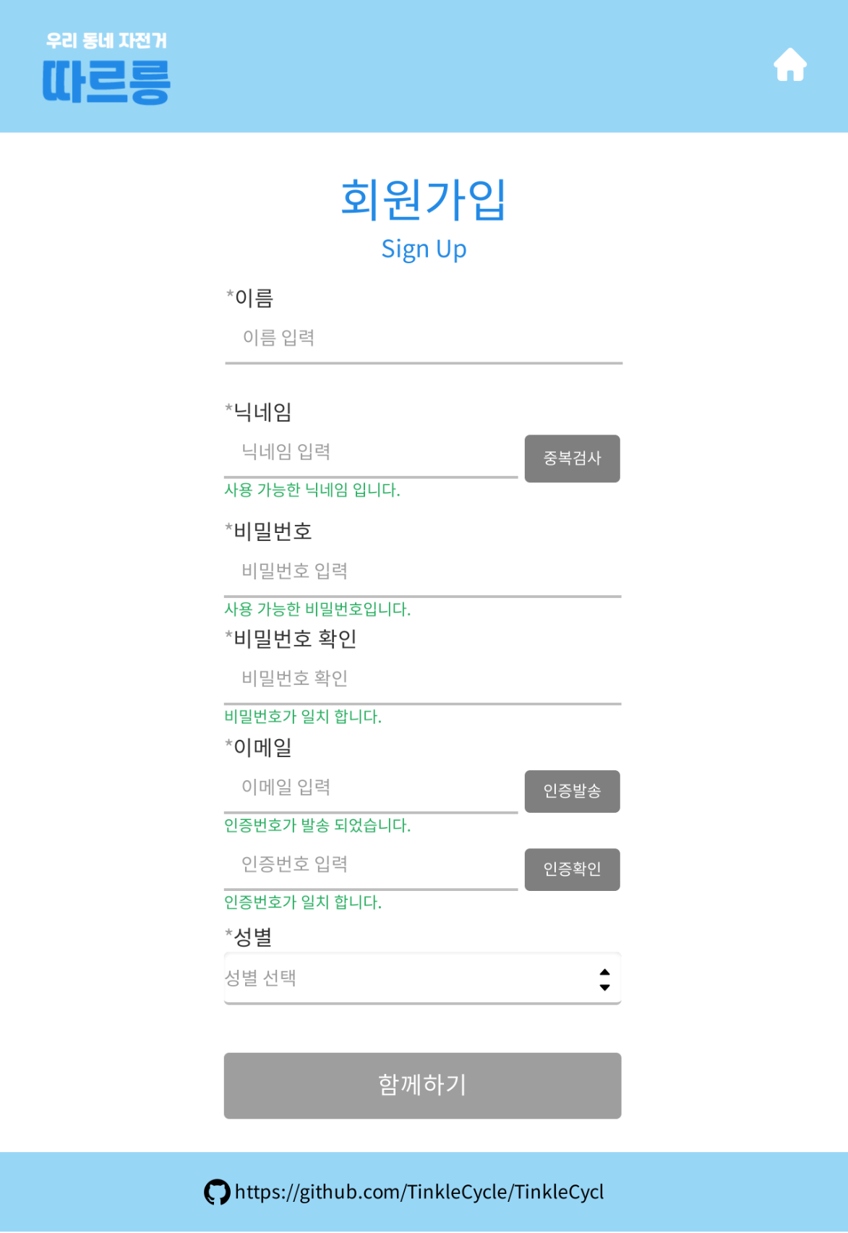
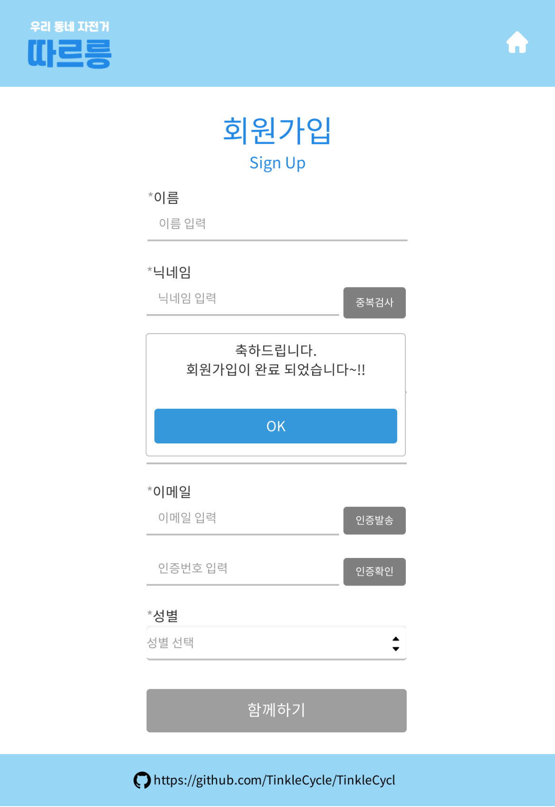
개인정보페이지
- 회원가입
회원가입 유효성 검사
▶ 닉네임
- 사용 가능한 닉네임입니다.
▶ 새 비밀번호
사용 가능한 비밀번호입니다.
▶ 비밀번호 확인
비밀번호가 일치 합니다.
▶ 이메일
- 인증번호가 발송되었습니다.
인증번호가 일치 합니다.
올바르게 입력 시,
가입 확인 메시지 알림창이 뜸
확인을 누르면
로그인 창으로 연결됨

